Slide 1
网络流

Slide 2

最大流
流网络（flow network）（简称网络）
G = (V, E)是一个有向图，其中每条边 （u,v）∈ E均有一非负容量c(u,v) ≥ 0，规定：若 u,v ∉ E，则c(u,v) = 0。
网络中有两个特殊点：源 s与汇t。
S相当于是出水口，T相当于进水口。
网络中的边相当于是粗细不同的水管，C(u,v)相当于是水管的直径。

Slide 3
流网络G的流（flow）是一个实值函数 f ：V ×V → R，且满足下列三个性质
(1) 容量限制：对于∀u,v∈V ，要求 f (u,v) ≤ c(u,v)。
(2) 反对称性：对于∀u,v∈V ，要求 f (u,v) = −f (v,u)。
(3) 流守恒性：对于∀u,v∈V −{s,t}，要求∑f (u,v) =0。
f(u,v)即为u到v的流。流 f =∑f(S,v);
最大流顾名思义就是使流f最大，也就是水龙头里能放出的水要最多。

Slide 4

最大流最小割定理
割：割是一个边集，符号[A,B]代表一个边集合{ u,v | (u,v)∈ E,u∈A,v∈B}。
穿过割[S,T]的净流（net flow）定义为 f (S,T)，割[S,T]的容量（capacity）定义为c(S,T)。
最小割即容量最小的割。
亦可以理解成去掉一些边,使得S到不了T，
其中去掉边的容量之和最小即为最小割。

Slide 5
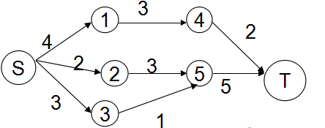

1
图中的最小割容量即为(3,5)+(S,2)+(4,T)=5;
不难发现，这张图上的最大流也是5，这是巧合吗？当然不是，这是一个很重要的定理。
为了更好地理解，这里有必要引入残留网络和增广路径的概念：
残留网络：可以理解成由可以容纳更多流的边组成的网络。
起始网络也是一张残留网络。
可以定义残留容量(residual capacity)表示在不超过容量限制的条件下，可以通过的额外的网络流量： C_{f}(u,v) = c(u,v)−f (u,v)
增广路径：一条从源点到汇点的路径，要求该路径上每条边的残留容量均大于0。这条路径上可以增加的最大流量为边的残留容量的最小值。

Slide 6
（最大流最小割定理）如果 f 是具有源点S和汇点T的流网络(V,E) 中的一个流，则下列条件是等价的：
(1) f 是 G的一个最大流
(2) 残留网络G 不包含增广路径
(3) 对G的某个割,有|f|=c[A,B]。

Slide 7
(1)⇒(2)：反证法。设f是G的一个最大流，但残留网络 G_{f}中包含一条增广路径 。
设增广路径p的流为f_{p}，f+f_{p}仍为G 的一个流，f+f_{p}>| f |。与条件矛盾。
(2) ⇒(3)：构造证明：S∈A，令A={u|S到u可达}，B=V-A，[A,B]是一个割。
因为在残留网络上不存在增广路径，所以S到达不了T，对于∀u∈A，∀v ∈B，均有 f(u,v)=c(u,v);
否则在残留网络上C_{f}(u,v)>0，S可达v，v就在集合A中了。
|f|=f(S,T)=c[A,B];
(3) ⇒(1)：|f| = ∑f(u,v)<=∑c(u,v)(u∈A，v∈B),|f|<=c[A,B];
因为|f|=c[A,B]，所以|f|为最大流。

Slide 8
最大流算法
我们已经知道了(1)和(2)是等价的，当我们找不到增广路径时，就表示我们已经找到了最大流。所以只需要不断地找增广路径，更新残留网络即可。
下面介绍几种增广路求最大流的方法：

Slide 9
Edmonds Karp
（1）在残留网络上进行BFS，找出一条增广路径，沿着增广路径进行增广，求出路径上的最大流F，即最小的残留容量。
（2）更新残留网络，对于每一条在路径上的边(u,v)，f(u,v)+=F,C_{f}(u,v)-=F,
f(v,u)-=F,C_{f}(v,u)+=F，保证流的守恒性， 同时也相当于给了系统纠正错误的机会。
不断重复(1)(2)当无法再增广时，最大流就已经得到了。

Slide 10
Dinic
Edmonds Karp算法BFS一次只增广一条增广路，时间上很浪费，所以一般不采用。
Dinic算法在前者的基础上进行了改进，在BFS时，给每个节点加上一个距离标号，
表示与源点S的距离，在找增广路时只需沿着距离标号递增的顺序找即可。
利用DFS不断找增广路，达到一次BFS，多次增广的效果。

Slide 11
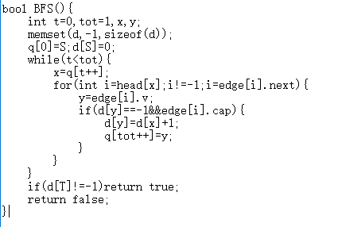
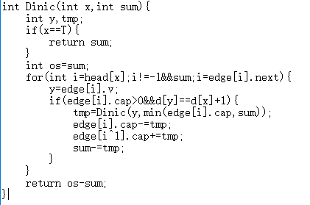

Slide 12
ISAP
其他两个算法都需要多次BFS，但ISAP只需要一次，和Dinic一样，ISAP也有距离标号，记录到汇点T的距离，在一次BFS之后，不断在残留网络上找增广路径,并且与此同时调整标号和残留网络。
isap还存在一个gap优化，gap[i]记录标号为i的点的个数，当你发现网络上出现断层即d[i]==0时，说明已经不存在增广路了，也就找到了最大流。
上面的算法主要思想都是通过求增广路来求最大流，这一类算法被称为sap（Shortest Augmenting Path)最短增广路算法。

Slide 13
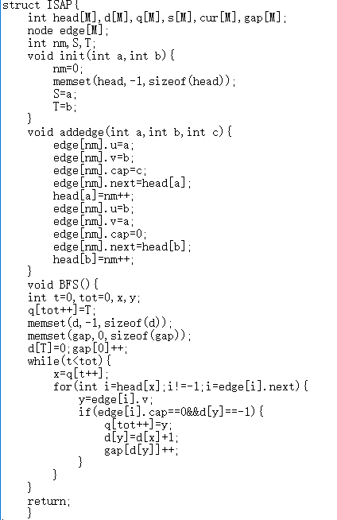
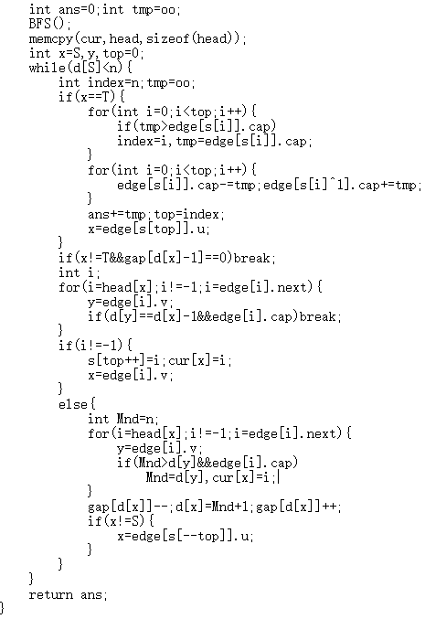

Slide 14
预流推进(push_relable)算法
预流推进算法由两部分组成，在介绍算法之前，必须先介绍几个概念。
活动节点：入流大于出流的点称为活动节点，即还有流可以出。
非活动结点：入流=出流，即结点已经满足流量守恒，无可用流量。
push操作：从队列中取活动节点u，对于所有相邻结点v，若h[u]=h[v]+1，则推流，将u中流量流到v并更新流网络，直到u结点成为非活动结点。
relable操作：若u还是活动节点，就对u进行重新标号，并将u入队。
首先我们把源点的流设为+无穷，汇点的流设为-无穷，利用队列来保存活动节点，不断执行push和relable操作。当队列为空时，算法结束，流入汇点的流量之和，即为最大流。
我们还可以用优先队列来存结点，时间复杂度能降到n^2sqrt(m).

Slide 15
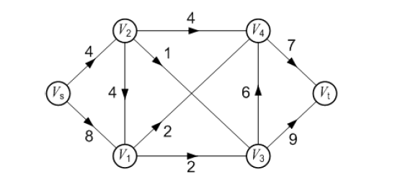
(1):初始Q为{s}。Ef(s)=INF;
(2):push(s);
E表示V1-4的可用流量，H表示V1-4的距离标号。
(3):Q={v1,v2};E{8,4,0,0};H{1,1,0,0};
(4):Q={v1,v2,v3,v4};E{4,4,2,2};H{2,1,1,1};
(5):Q={V2,V3,V4};E{0,4,2,2};H{6,1,1,1};
(6):Q={V3,V4};E{0,0,6,2};H{6,2,1,1};
(7):Q={V4};E{0,0,6,0};H{6,2,1,1};max_flow+=2;
(8):Q={};E{0,0,0,0};H{6,2,1,1};max_flow+=6;
最终结果max_flow=8。

Slide 16
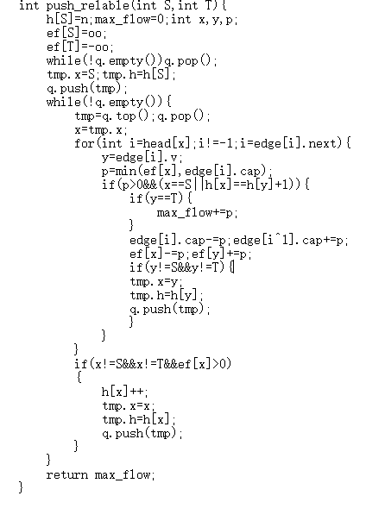

Slide 17
poj 3281
一头牛只吃特定的几种食物和特定的几种饮料，John手里每种食物和饮料都只有一个，问最多能够满足几头牛的需求(水和食物都必须和他们的胃口)。
建图：从源点向每个食物连一条边，容量为1
将牛拆成两个点牛，牛'，中间连边，容量为1
从食物向牛连边，容量为1
连牛'和饮料，容量为1
连饮料和汇点，容量为1
建图：从源点向每个食物连一条边，容量为1
将牛拆成两个点牛，牛'，中间连边，容量为1
从食物向牛连边，容量为1
连牛'和饮料，容量为1
连饮料和汇点，容量为1

Slide 18

最小费用最大流
在网络图的基础上加上了费用函数w(u,v)表示流过边(u,v)单位流量所需费用。
Mincost=∑f(u,v)*w(u,v){f(u,v)>0}
首先我们得保证流最大，在最大流的情况下使费用最小，和求最大流的算法其实差不多，依旧是找增广路，但每次增广时要增广费用最短的路，具体算法如下：
(1)使用SPFA或者Bellman Ford算法求费用图上的最短路，要求最短路是可增广的，记录下路径。
(2)沿着增广路径增广，计算费用并更新残留网络。
重复(1)(2)直到找不到增广路径，算法结束。

Slide 19
Tips：建图时要注意，(u,v)建边时必须加一条反向边且w(v,u)=-w(u,v)，目的是为了保证退流时不会影响结果。相当于你先付给别人钱，但是反悔了，没有这条边你就要不回来，只有有了这条反向边，别人才能把钱退给你。

Slide 20
poj 2195
给你n*m的矩阵，矩阵上的字符h，m分别代表house和man，h和m的数量相同，一个house里只能装一个人，问你所有人都能回家所走的最短距离之和。距离即两点横、纵坐标差的绝对值之和。
源点S与每个m连边，费用为0，容量为1，
每个m与h连边，费用为两者相对距离，容量为1，
每个h与汇点T连边，费用为0，容量为1

